Slide 1
Manejo y abordaje iniciales de pacientes con COVID-19
Dr. Edmundo Rivero Sánchez
Dirección de Prestaciones Médicas
Unidad de Atención Médica
Coordinación de Atención Integral en Segundo Nivel

Slide 2
Objetivos
Analizar el curso clínico de la enfermedad por COVID-19.
Identificar cuál es el abordaje inicial de pacientes con sospecha de COVID-19.
Conocer las opciones de tratamiento disponibles para COVID-19.
Establecer a partir de un caso clínico cuáles son las opciones de tratamiento en pacientes con COVID-19.

Slide 3
Fases de la enfermedad

Slide 4
Fases Clínicas

Slide 5
Evaluación inicial

Slide 6
Valoración de la sepsis:

Slide 7
Estudios Iniciales
Laboratorio
Panel Metabólico
Perfil Hepático
Función renal y EGO
CPK y troponinas
Biometría hemática
Tiempos de coagulación
Marcadores de inflamación
Dímero D
Ferritina
Proteína C reactiva y VSG
IL 6
LDH
Gabinete
Radiografía Tórax
EKG
TAC tórax (solo diagnóstico diferencial)

Slide 8
Clasificación
80% casos
15% casos
Neumonías Leves | Neumonías severas
CURB 65 de 0 o 1 | CURB 65 2 o más
 | Frecuencia respiratoria => 30
 | Saturación en reposo menor de 93%
 | PaO2/Fio2 < 300
Enfermedad crítica
Choque
Necesidad de ventilación mecánica
Disfunción orgánica
5% casos
Li et al. Ann. Intensive Care (2020) 10:45 https://doi.org/10.1186/s13613-020-00661-z

Slide 9
Predictores de mal pronóstico
Clínica
> 65 años
Comorbilidades
Qsofa >1
CURB 65 > 1
SIRA
FR mayor 24
Saturación menor 90%
Hipotensión
Oliguria
Hipoxemia refractaria
Laboratorio
Linfocitos menores de 800
Trombocitopenia
LDH mayor 1000
Leucocitosis
> procalcitonina
Dimero D mayor de 1000
Rx con > 50% afectación
Aumento de enzimas hepáticas
Aumento de reactantes de fase aguda
Lancet 2020; 395: 1054–62

Slide 10
Evolución clínica
Lancet 2020; 395: 1054–62

Slide 11
Tratamientos disponibles
Medicamento | Mecanismo de acción | Tipo de estudio | Resultados
Cloroquina e Hidroxiclororoquina | Inmunomodulador Disminuye replicación viral | Retrospectivos. Series de casos. | No es efectivo en disminuir mortalidad.
Remdesevir | Inhibidor de polimerasa viral | Observacionales, retrospectivos, ensayos clínicos | No mejora la evolución de la enfermedad.
Lopinavir/ritonavir | Antiviral | Retrospectivos, ensayos clinicos. | No disminuye mortalidad ni necesidad de ventilación.
Interferon beta+Lopi-rito+rivabirina | Antiviral e inmunomoduador | Ensayo clínico | Disminuye la carga viral 4 días.
Azitromicina | Antibiótico con propiedad inmunomoduladora | Retrospectivos | No disminuye mortalidad
Plasma convalecente | Inmunomodulador | Reporte de casos | Recuperación más rápida
Tocilizumab | Bloquea receptor IL6 | Series de casos | Mejoría función respiratoria
*Heparinas de bajo peso molecular | Antitromboticos | Estudios retrospectivos | Reduce mortalidad
Oseltamivir | Ninguno demostrado in vitro |  | NO USAR
Esteroides | Inmunomoduladores | Retrospectivos | Discrepancias

Slide 12
Tratamientos disponibles
Medicamento | Mecanismo de acción | Tipo de estudio | Resultados
Umifenovir (arbidol) | Inhibe la fusión proteína S y receptor ECA | Estudios observacionales | No ha mostrado eficacia
Interferon Alfa y Beta | Inmunomodulador | In vitro o en combinación | No mejora la evolución de la enfermedad.
Nitazoxanida | Antihelmintico | In vitro | No se dispone de datos clínicos.
Mesylato de camostat | Inhibidor de serinproteasa | In vitro | No se dispone de datos clínicos
Favipiravir | Inhibe RNA polimerasa | Retrospectivos
Sarilumab/bevacizumab | Inmunomodulador | In vitro | No se disponde de datos clínicos
Inmunoglobulina | Inmunomoduladr | Solo reportes parciales | Sin datos clínicos
Ivermectina | Inhibe replicación viral | Estudios observacionales | Disminuyo mortalidad y necesidad de ventilación

Slide 13
Tratamientos
JAMA. 2020;323(18):1824-1836. doi:10.1001/jama.2020.6019

Slide 14
Soporte hemodinámico
Cristaloides de forma conservadora
Norepinefrina
Ventilación
sat O2 entre 90 y 96%
VM : Volumen Tidal 4-8ml/minuto
Presión meseta <30 cm H2O
PEEP alto > 8
SIRA Moderado o Severo
Posición prona 12-16hrs día
Bloqueo neuromuscular
¿Plasma de pacientes convalecientes ?
¿Inmunoglobulina?
¿Esteroides?

Slide 15
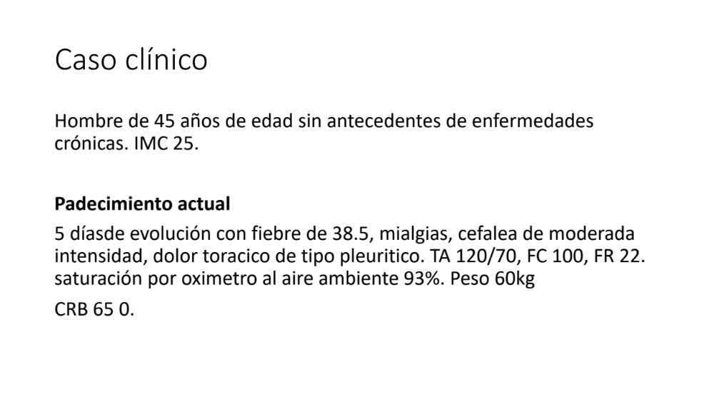
Caso clínico

Slide 16
¿Se debe hospitalizar?
¿Qué tratamiento prescribir?

Slide 17
Respuesta:
No debe hospitalizarse
Medidas generales
Indicar datos de alarma:
Acudir si la frecuencia respiratoria es igual o mayor de 30
Oximetría de pulso menor de 90
Datos de dificultad respiratoria
2. Pronación.
Medicamentos:
Azitromicina 500mg cada 24 horas por 7 días.
Paracetamol 1g VO cada 6 o cada 8 horas.
Enfermedad Leve

Slide 18
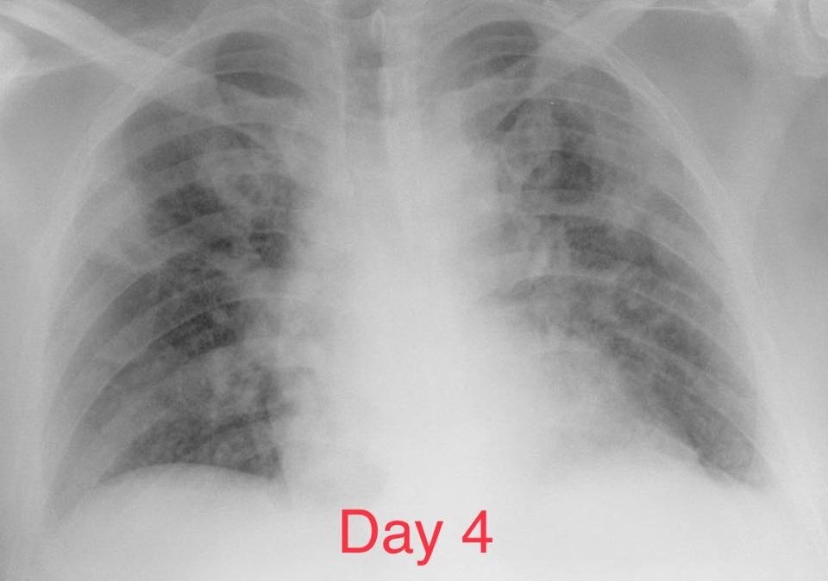
Evolución
4 días después el paciente regresa a urgencias por la presencia de disnea de pequeños esfuerzos y persistencia de la fiebre.
A la EF glasgow de 15 puntos, FR de 28, T 38.3. TA 120/70. saturación por oxígeno al aire ambiente 85%.
Hb 15.5g. Plaquetas 186 000, leucocitos 3500, linfocitos 600.
Creatinina 0.8mg, BUN 28mg, urea 40mg, glucosa 90mg. PFHs normales. CPK normal. DHL 1200
EGO sin alteraciones
EKG: ritmo sinusal sin alteraciones
Dímero D: 2500
VSG y proteína C reactiva elevadas
PH 7.38, PaCO 45, PaO2 65, saturación 90%. Con Fio2 al 36%.
Neumonía severa

Slide 19
Tratamiento
Neumonía severa
Oxígeno a través de puntas nasales o preferentemente por mascarilla con bolsa-reservorio de 5 a 7 litros por minuto.
Posición prona.
Enoxaparina 60mg sc cada 24 horas.
Doble esquema antimicribiano: ceftriaxona 1g iv cada 12 horas + azitromicina 500mg cada 24 horas o claritomicina 500mg cada 12 horas por 7 días o levofloxacino 500 a 750mg IV cada 24 horas + macrólido.
5. Considerar uso de metilprednisolona 1mg/kg/IV cada 24 horas

Slide 20
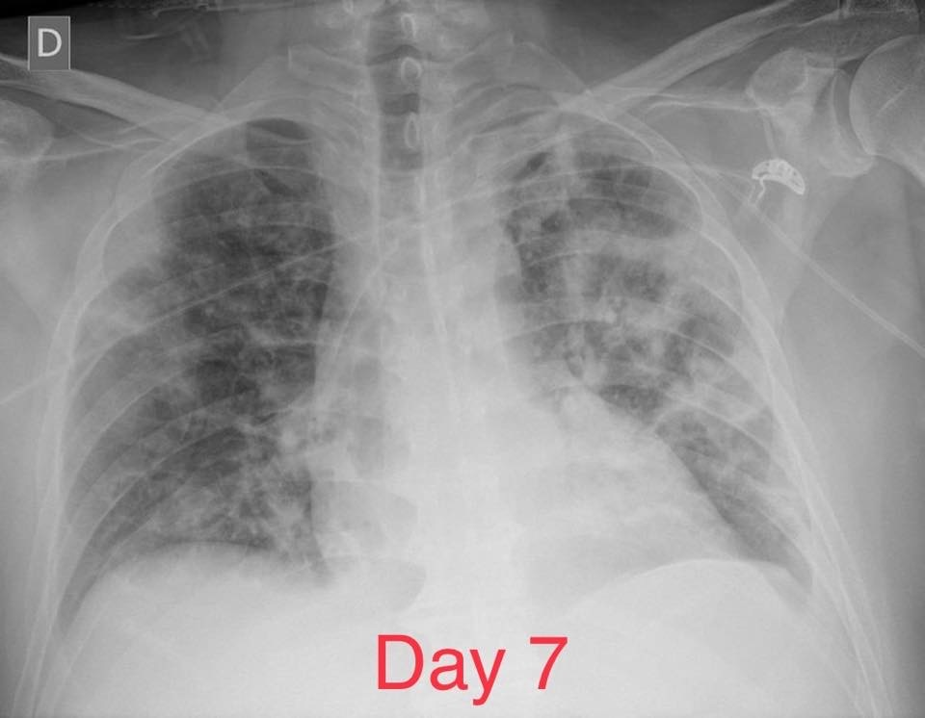
Evolución
Día 7: Se refiere con aumento de la disnea y somnoliento
FR 36, FC 120, T 38.7, saturación por oximetro 80% pese a oxígeno suplementario.
Gasometría arterial: pH 7.35, PaCO2 50, PaO2 50, HCO3 20. sat 70% con FIO2 al 40%. IK 125
Hipoxemia refractaria a tratamiento
SIRA moderado

Slide 21
Tratamiento
Intubación secuencia rápida
Ajustar dosis de enoxaparina 60mg cada 12 horas.
Considerar uso de esteroides 60mg IV cada 24 horas por 5 días.
Propofol 1g pasar a 6ml por hora y hasta 30ml por hora hasta mantener un Rass -4 o Midazolam 150mg en 150ml pasar a 6 ml por hora o hasta 30ml por hora.
Considerar uso de vecuronio: 10 ampolletas en 100ml de solución salina pasar a 10 ml por hora.
Buprenorfina 75 a 150mcg IV cada 8 horas.
Pronación temprana de 18 a 24 horas.

Slide 22
Conclusiones
La estratificación inicial del riesgo del paciente permitirá determinará cuál será el tratamiento más adecuado.
Los pacientes con enfermedad leve habitualmente requieren tratamiento domicilario.
No hay hasta la fecha ningún tratamiento farmacológico que haya demostrado reducir la mortalidad, progresión a formas graves o acortar la duración de la enfermedad en ensayos clínicos controlados.
El tratamiento conservador y de soporte es lo que ayudará al paciente.
La vigilancia estrecha y continua es indispensable para tomar decisiones oportunas en el paciente.

Slide 23
Contacto:
edmundors1978@gmail.com

